Slide 1
Концерт камерной музыки. Пьеса.
Урок музыки в 3 классе
УМК «Планета знаний»
Учитель музыки МБОУ гимназии № 53
г. Нижнего Новгорода
Шишкина С.В.

Slide 2
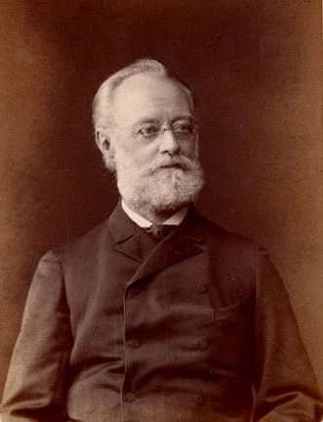
Анатолий Константинович Лядов - русский композитор и педагог.

Slide 3
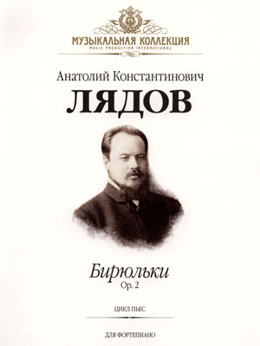
Музыкальные миниатюры.
ПЬЕСА - это инструментальное произведение небольшого размера.

Slide 4
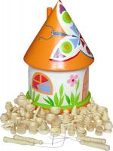
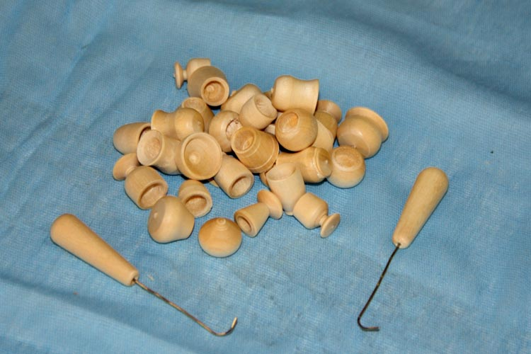
Бирюльки - это старинная народная игра, в которую с удовольствием играли и дети, и взрослые.

Slide 5
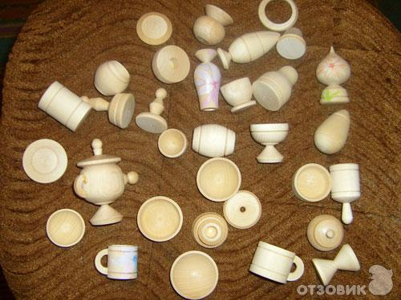
Слово «Бирюльки» означает разные мелкие предметы, сделанные из дерева. В старину отцы и деды мастерили такие фигурки для своих детей. Детишки с удовольствием возились с этими деревянными игрушками.

Slide 6
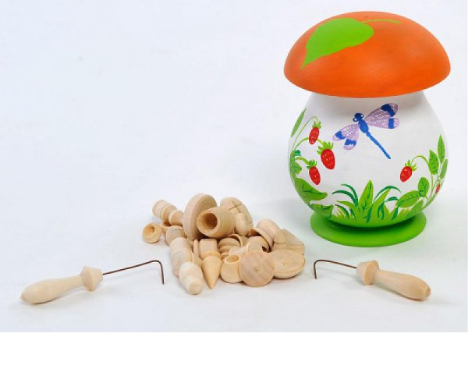
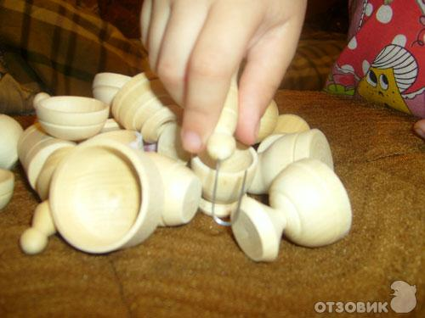
Правила игры. Игроки с помощью крючочков пытаются достать бирюльки прямо из бочонка, «вслепую» . Цель игры — зацепить фигурку и вытащить, не упустив ее по пути. Побеждает тот, кто набрал большее количество фигурок.

Slide 7
Радостно
Весело
Задорно
Озорно
Шуточно
Смешно

Slide 8
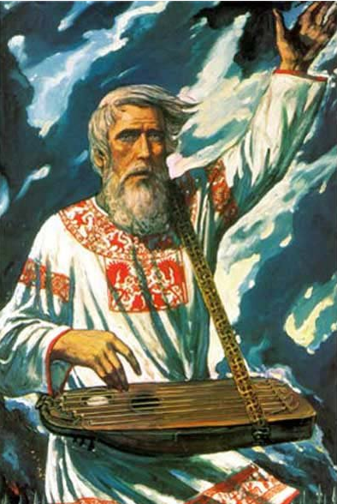
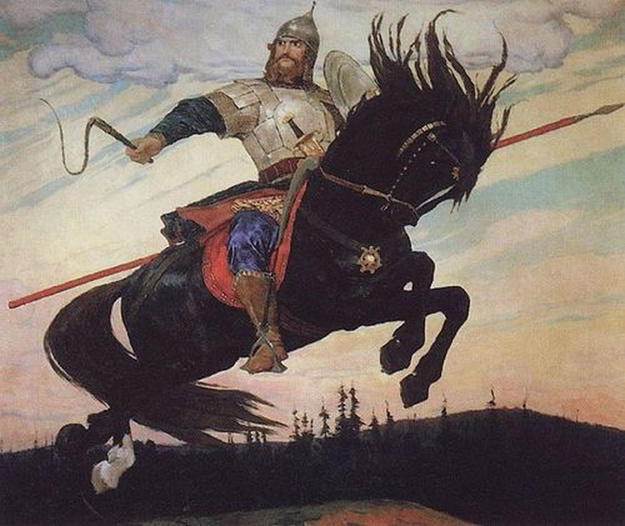
"Про старину" – произведение А.Лядова для симфонического оркестра. Это музыкальная пьеса, в которой композитор выразил свою любовь к Родине, к русскому народному творчеству.

Slide 9
Спасибо за урок!

